Slide 1
２０２４年介護報酬改定の 問題点と狙い （概要及び在宅サービス編）
大阪社保協介護報酬改定学習会 2024年2月21日大阪民医連会議室＋オンライン
大阪社保協 介護保険対策委員長
日下部雅喜

Slide 2
本日のお話し
※ いわゆるノウハウセミナー（経営対策セミナー、加算取得セミナー）ではありません。介護を守り発展させる立場から今回の介護報酬改定の問題点や狙いを考える学習会です。
１ 2024年介護報酬改定の歴史的位置
訪問介護の基本報酬引き下げ中止させよう
２ 2024年介護報酬改定の内容と問題点
処遇改善加算一本化の持つ意味と問題点
介護報酬改定の概要
３ 在宅サービスの介護報酬改定の特徴
①訪問介護、②通所介護、③通所リハビリテーション、④居宅介護支援
私たちはどう考え、行動すべきか

Slide 3
２０２４年 介護報酬改定の 歴史的位置

Slide 4
「介護報酬」とは
●介護事業所が提供したサービスに対して介護保険から毎月支払われる報酬
●介護サービスのいわば「公定価格」という性格をもち、サービスの水準や内容を事実上決定づけるもの
●介護事業所にとっては「唯一」と言ってよい収入源。この報酬の中で職員の給与など必要な経費が賄われる
政府にとっては
①報酬額で介護保険への財政投入を抑制・削減
②報酬を通じて事業者を誘導、介護保険制度再編の手段

Slide 5
介護報酬のおおまかな構造
（例）処遇改善加算など
各種加算
体制加算
アウトカム加算
プロセス加算
基本報酬
（土台となる部分）
減算
（基本報酬（単位）＋加算（単位））×報酬単価（標準は1単位：10円）＝介護費
9割～７割→保険給付額
1割～３割→利用料負担額

Slide 6
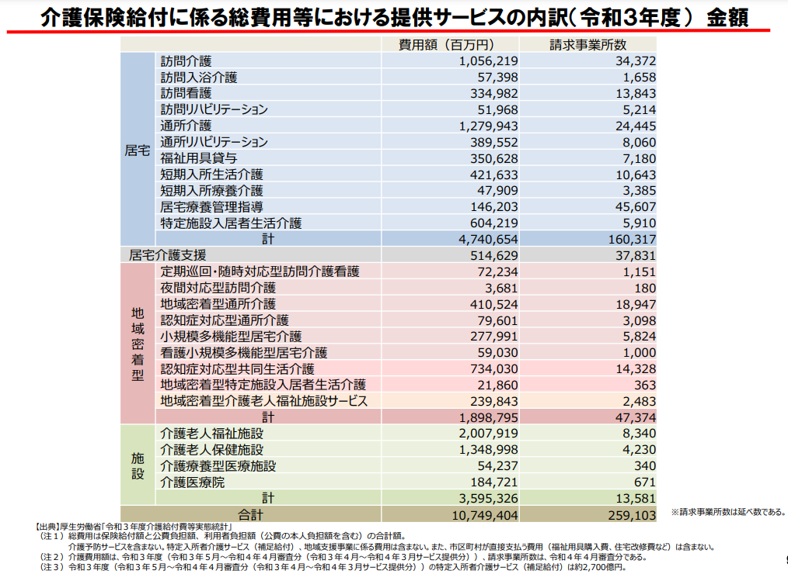

Slide 7
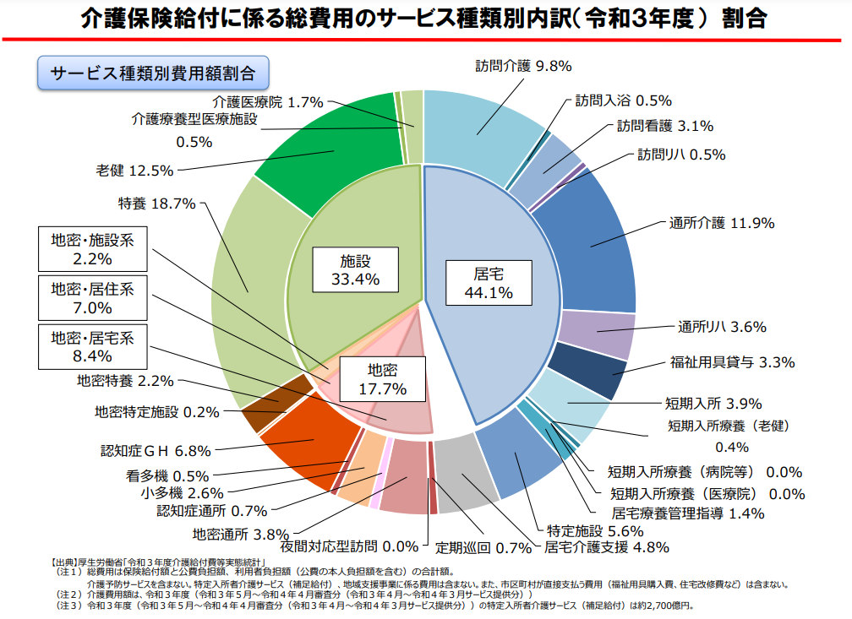

Slide 8
「介護崩壊」の原因 低報酬政策
介護報酬改定率の推移
2000年4月 介護保険制度スタート
2003年度 マイナス２．３％
2006年度 マイナス２．４％
2009年度 プラス３．０％＋処遇改善交付金（介護職員月1.5万円）
2012年度 プラス１．２％（処遇改善交付金廃止⇒処遇改善加算へ2%分 実質マイナス0.8%）
2015年度 マイナス２．１７％（基本報酬等実質マイナス４．４８％）
2018年度 プラス ０．５４％（適正化分▲0.50％）
2019年10月 特定処遇改善加算（「勤続10年介護福祉士月8万円」）
2021年度 プラス ０．７０％（内コロナ加算0.05%）
2022年10月 ベースアップ等支援加算（「介護職員月9千円」）

Slide 9
介護現場は待ったなしの危機的な状況
介護の現場は、光熱水費や食材料費（給食の委託費）の高騰の影響から、過去にないほどの厳しい経営環境にあり、事業の運営に支障を来す事態が生じています。
また、これまで、累次の処遇改善に取り組んでいただき、さらには介護事業所としても自助努力による処遇改善にも取り組んできたところですが、公定価格である以上処遇の改善には限界があります。
その結果として、介護関係団体が緊急に実施した調査では、令和 5 年度の賃上げ率が 1.42％と、春闘の賃上げ率 3.58％を⼤きく下回っている状況です。
またこうした中、介護現場からの離職者が顕著に増加していることがわかりました。特に経験を有する中堅の人材の離職率は 50％近く増加し、他業種への流出も多くみられ、今までにない、待ったなしの危機的な状況が生じています。
2023年10月19日 物価高騰対策および介護現場で勤務する職員の処遇改善に関する緊急要望

Slide 10
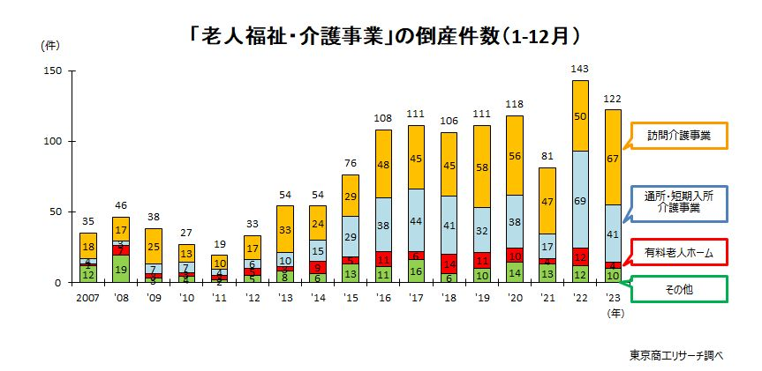
介護事業者の倒産は 過去2番目、休廃業 ・ 解散は 過去最多の 510件 人手不足、物価高で「訪問介護」の倒産は最多更新
介護事業者は、人手不足や競合、物価高などが重なり、淘汰の嵐に晒されている。2023年の「老人福祉・介護事業」の倒産は122件で過去2番目を記録した。このうち、「訪問介護事業者」の倒産は過去最多を大幅に上回る67件に達した。また、倒産以外でも事業を停止した介護事業者の休廃業・解散が510件と過去最多を記録、介護事業者の苦境が広がっている。

Slide 11
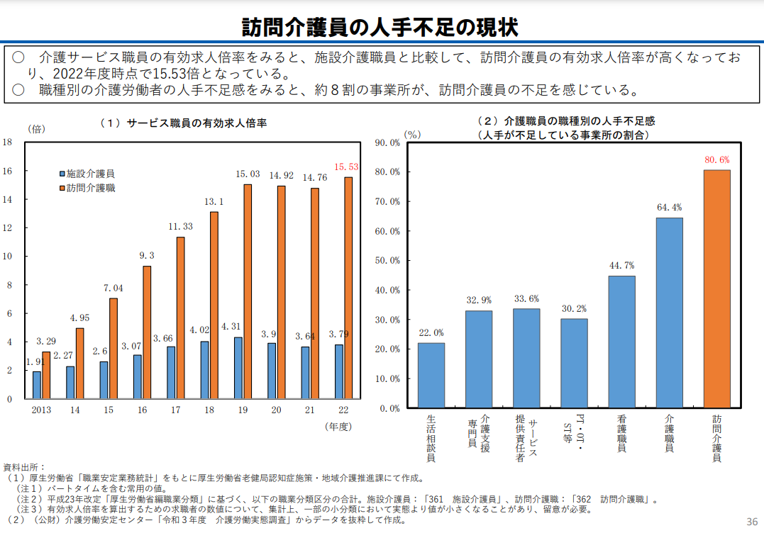
社会保障審議会介護給付費分科会（第223回） 資料１令和５年９月８日
２０２５年～２０４０年
ヘルパーはどれだけ残っているのか？

Slide 12
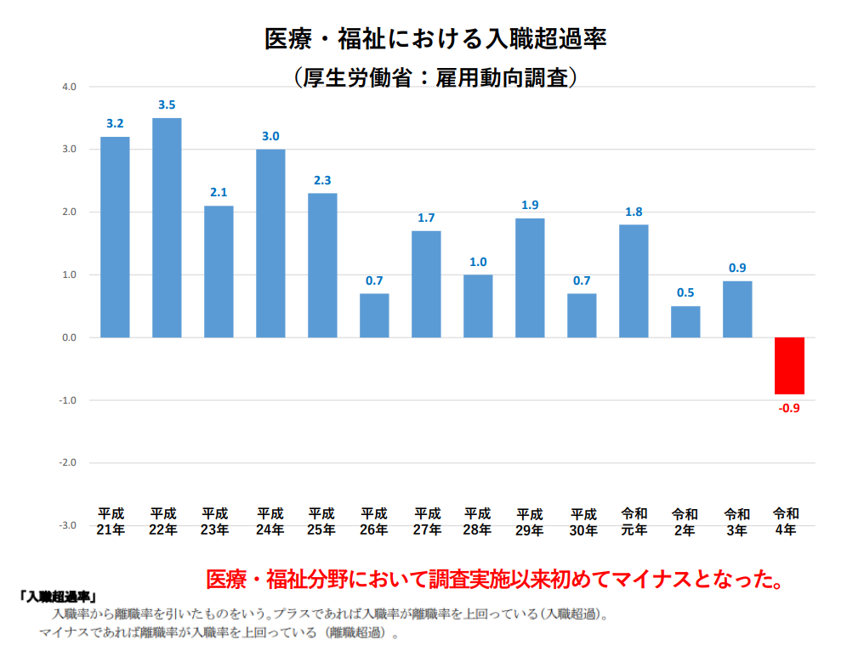

Slide 13
２０２４年改定に問われたもの
〇介護崩壊危機の打開
20数年来におよぶ介護費抑制政策がもたらした介護現場の人材不足、疲弊を打開するかどうか
※物価高騰、「民間賃上げ」による人材流出
→低介護費政策の転換
〇２０２５年～２０４０年、超高齢社会の到来・深化を目前に控えた２０２１年
⇒豊かな長寿社会への展望を切り開くかどうか
今、必要な政策は
かつてない大幅な改善＝介護への大胆な財政投入

Slide 14
2024年度介護報酬改定
改定率 ＋１．５９％
（※令和６年度予算額：国費４３２億円）（内訳）
介護職員の処遇改善分 ＋０．９８％（令和６年６月施行）
その他の改定率（※） ＋０．６１％
※賃上げ税制を活用しつつ、介護職員以外の処遇改善を実現できる水準
また、改定率の外枠として、処遇改善加算の一本化による賃上げ効果や、光熱水費の基準費用額の増額による介護施設の増収効果として＋０．４５％相当の改定が見込まれ、合計すると＋２．０４％相当の改定となる
2023年12月20日 令和6年予算 大臣折衝

Slide 15
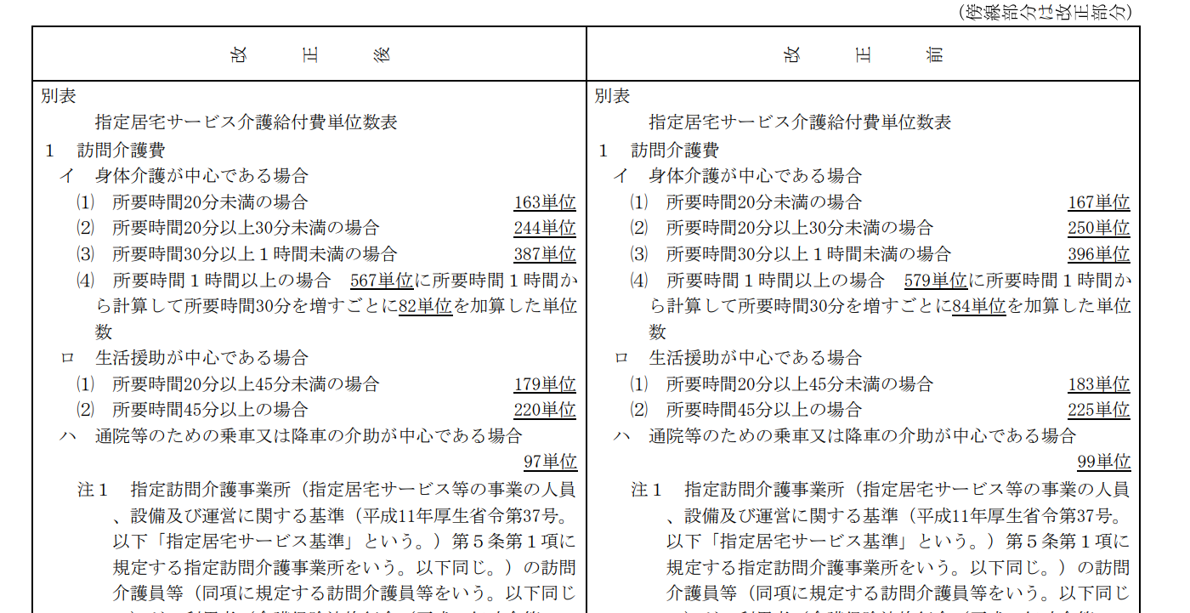
まさか！ 一瞬目を疑う

Slide 16
ホームヘルパー（訪問介護）の 引き下げ 断じて許せない！！
身体介護 | 現行 | 改定後 | 増減 | 増減率
20分未満 | 167 | 163 | -4 | -2.40%
20分以上30分未満 | 250 | 244 | -6 | -2.40%
30分以上１時間未満 | 396 | 387 | -9 | -2.27%
１時間以上 | 579 | 567 | -12 | -2.07%
以降30分を増すごとに算定 | 84 | 82 | -2 | -2.38%
生活援助 | 現行 | 改定後 | 増減 | 増減率
20分以上45分未満 | 183 | 179 | -4 | -2.19%
45分以上 | 225 | 220 | -5 | -2.22%
身体介護に引き続き生活援助を行った場合 | 67 | 65 | -2 | -2.99%
※基本報酬が引き下げられるサービスは、訪問介護、夜間対応型訪問介護、定期巡回・随時対応サービス、訪問リハ（予防のみ）の4つ

Slide 17
低迷するホームヘルパーの介護報酬
584
564
575
579
567
１時間以上
402
388
394
396
30分～１時間
387
219
30分増すごと
83
80
83
84
82

Slide 18
最低賃金額は1.4倍に 2002年⇒2021年
930円
749円
663円
2021年 930円
2022年 961円(3.3%引上げ）
2023年 1,002円（4.1％引上げ）

Slide 20
これでは一部の地域を除き、地域包括ケアシステム、在宅介護は机上の空論となる道を突き進むだろう。なぜ今、訪問系サービスの基本報酬だけが引き下げとなるのか。全く理解できない！
◆ 国は在宅介護を諦めた？
今回は全体のプラス改定が決まっていたため、どのサービスでも幾ばくかの基本報酬の引き上げが期待されていた。最低でも現状維持は固く、まして引き下げは多くの人にとって想定外だったに違いない。
当然、直近の「経営実態調査」の結果で施設系の厳しさが明らかになっていたため、特養や老健などの基本報酬の大幅な引き上げは予想できた。しかし、まさか訪問介護が引き下げになるとは…。その下げ幅も以下の通りかなり大きい。
団塊の世代の要介護者が増えていく今後は、地域包括ケアシステムの深化が欠かせない。厚労省もそう言っているのだから、在宅介護の主力の訪問介護を拡充すべきではないだろうか。
今回の基本報酬の大幅な引き下げによって、新規参入の事業者は少なくなるに違いない。国は在宅介護の推進を諦めた − 。世間でそう思われても仕方がない。

Slide 21
要介護３の場合の各サービス基本報酬の増減
サービス種別 | 設定 | 改定前 | 改定後 | 増減 | 率
居宅介護支援 | 要介護３～５ | 1398 | 1411 | 13 | 0.9%
訪問介護 | 身体介護３０分以上１時間未満 | 396 | 387 | ▲9 | －2.3%
 | 身体介護1時間以上 | 579 | 567 | ▲12 | －2.1％
 | 生活援助４５分以上 | 225 | 220 | ▲5 | －2.2%
訪問入浴介護 | １回 | 1260 | 1266 | 6 | 0.5%
訪問看護 | ステーション２０分未満 | 313 | 313 | 1 | 0.3%
 | PT,OT,ST１回 | 293 | 294 | 1 | 0.3%
訪問リハ | 訪問リハ１回 | 307 | 308 | 1 | 0.3%
 | 予防訪問リハ1回 | 307 | 298 | ▲9 | －2.9％
通所介護 | 通常規模・７時間以上８時間未満 | 896 | 900 | 4 | 0.4%
 | 大規模Ⅱ７時間以上８時間未満 | 826 | 830 | 4 | 0.5%
通所リハ | 通常規模・７時間以上８時間未満 | 1039 | 1046 | 7 | 0.7%
 | 大規模Ⅱ・７時間以上８時間未満 | 973 | 983 | 10 | 1.0%
短期入所 | 単独型・従来型個室 | 778 | 787 | 9 | 1.2%
老人福祉施設 | ユニット型個室 | 793 | 815 | 22 | 2.8%
老人保健施設 | 多床室・基本型 | 898 | 908 | 10 | 1.1%

Slide 22
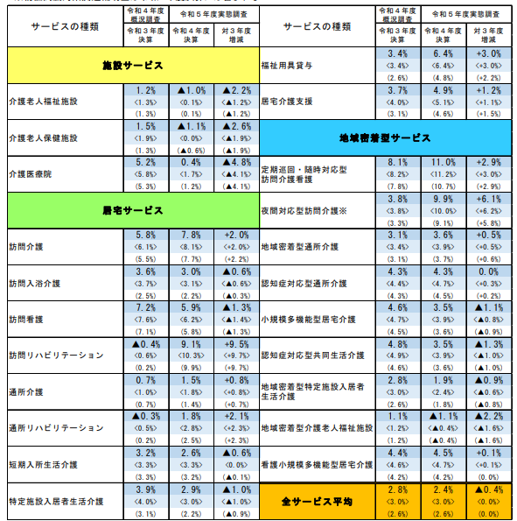
（参考）各サービスの収支差率

Slide 23
小規模訪問介護は収支差率１％台

Slide 24
訪問介護費引き下げ中止を！
〇「経営実態調査」の黒字幅を理由にした不当な引下げ
＋7.8％はあくまで「平均」 回答率42.2％
収入は伸びず、費用（給与費）が減少し 収支差率が上昇
小規模事業所は収支差率１％台
住宅併設型事業所等が収支差率平均押し上げ 同一建物減算事業所は27％を占める
〇処遇改善加算取得すればいいという問題のすり替え
処遇改善加算一本化
例）最高位 でも 2.1 ポイントしか増えない マイナスになる
身体介護３（1時間～）
現行 改定後
579単位×22.4％ 567単位×24.5％
＝709単位 ＝703単位 ▲6単位
〇訪問介護事業経営者とヘルパーに与える経済的・心理的マイナス影響
・基本報酬減は 事業所経営悪化に直結
・「ヘルパーの公的価格削減」⇒「ヘルパー評価ダウン」 退職、閉鎖の増加
・困難な状況下で頑張ってきたヘルパーの心の糸が切れる

